Slide 1
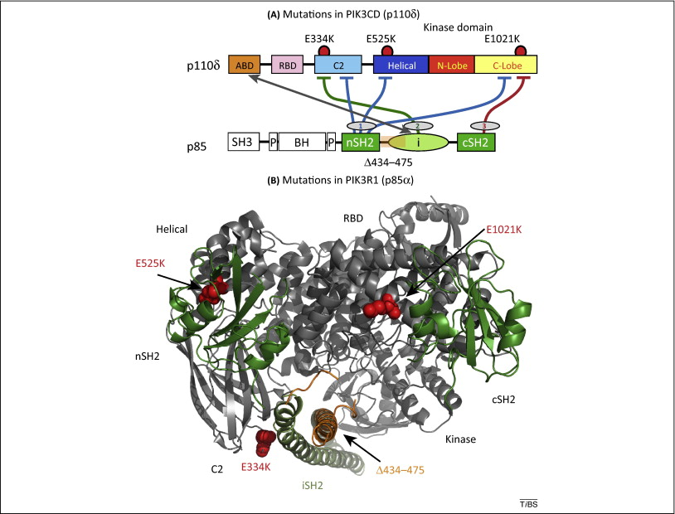
E525K
RAS-GTP
RBD
N
Helical
P
P
P
N-SH2
ABD
P
P
P
C2
C
P
C-SH2
E334K
E1021K
E525K
RBD
Helical
N
N-SH2
ABD
C-SH2
C2
C
E334K
E1021K
C416R
ΔEx11

